Slide 1
Θεωρία Σημάτων και Συστημάτων 2013
ΠΑΝΕΠΙΣΤΗΜΙΟ ΔΥΤΙΚΗΣ ΜΑΚΕΔΟΝΙΑΣ
ΤΜΗΜΑ ΜΗΧΑΝΙΚΩΝ
ΠΛΗΡΟΦΟΡΙΚΗΣ & ΤΗΛΕΠΙΚΟΙΝΩΝΙΩΝ
Μετασχηματισμός Fourier
Μάθημα 4^{ο}
Δ.Γ. Τσαλικάκης

Slide 2
Μετασχηματισμός Fourier
Στο κεφάλαιο αυτό θα εισάγουμε και θα μελετήσουμε τα μαθηματικά εκείνα εργαλεία που επιτρέπουν την ανάλυση ενός σήματος σε άλλα σήματα απλών συχνοτήτων. Η γέννηση και οι ρίζες της θεωρίας αυτής οφείλονται στο Γάλλο φυσικο-μαθηματικό Jean Baptiste Joseph Fourier (1768-1830), ο οποίος υιοθέτησε, για πρώτη φορά, την ανάλυση μιας (σύνθετης) συνάρτησης σε άθροισμα συναρτήσεων απλών συχνοτήτων για να μελετήσει φαινόμενα διάδοσης της θερμότητας.
Η ανάλυση μιας σύνθετης ποσότητας σε απλούστερες συνιστώσες, που καθιστούν την μελέτη ενός προβλήματος ευκολότερη, δεν είναι νέα. Για παράδειγμα, στην γραμμική άλγεβρα ένα διάνυσμα στον n-ιοστό χώρο αναλύεται στις n συνιστώσες του, που είναι οι προβολές του σε μια (ορθοκανονική) βάση που παράγει το χώρο.
Θα δούμε ότι το πρόβλημα της ανάλυσης ενός σήματος σε άθροισμα σημάτων απλών συχνοτήτων είναι ουσιαστικά το ίδιο με αυτό της γραμμικής άλγεβρας.

Slide 3
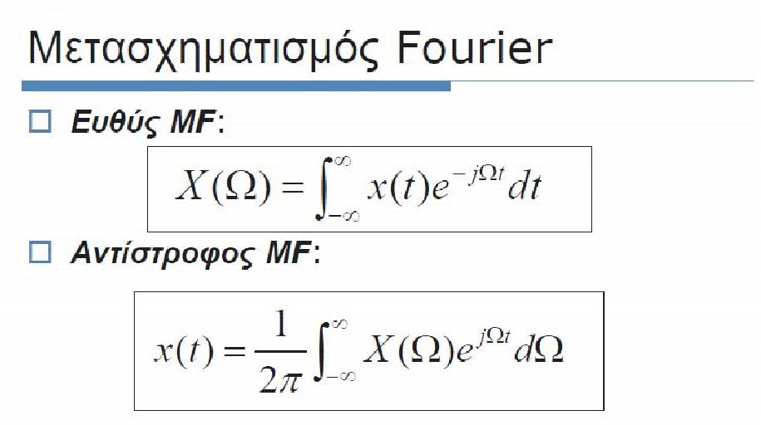
Μετασχηματισμός Fourier
Μιγαδική Συνάρτηση πραγματικής μεταβλητής Χ(Ω)

Slide 4
Μετασχηματισμός Fourier
Παράδειγμα 1 : Να υπολογιστεί ο μετασχηματισμός Fourier ενός
τετραγωνικού παλμού
Λύση : Από τον ορισμό του μετασχηματισμού Fourier έχουμε:
Η συνάρτηση Sα(x) είναι γνωστή ως συνάρτηση δειγματοληψίας

Slide 5
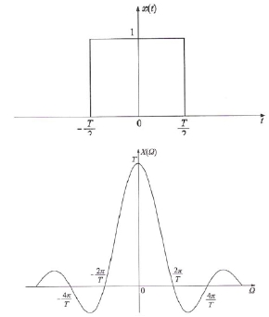
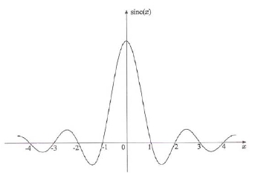
Μετασχηματισμός Fourier
Τετραγωνικός
παλμός
Μετασχηματισμός
Fourier
Συνάρτηση sinc(x)
Η συνάρτηση sinc(x) είναι ιδιαίτερης σημασίας και την συναντάμε στην επεξεργασία σημάτων και στις επικοινωνίες. Όπως φαίνεται από το γράφημα της η sinc(x) αποτελείται από ένα κύριο λοβό με κέντρο το x=0 και εύρος 2 και δευτερεύοντες λοβούς εκατέρωθεν. Διέρχεται περιοδικά από το 0 με περίοδο 1.
Αντίστοιχα, ο μετασχηματισμός Fourier, Χ(Ω) του τετραγωνικού παλμού διέρχεται από το 0 περιοδικά
με περίοδο 2π/Τ. Το πλάτος του κύριου λοβού είναι 4π/Τ. Το ύψος των δευτερευόντων λοβών μειώνεται
ασυμπτωτικά στο μηδέν.

Slide 6
Μετασχηματισμός Fourier

Slide 7
Μετασχηματισμός Fourier

Slide 8
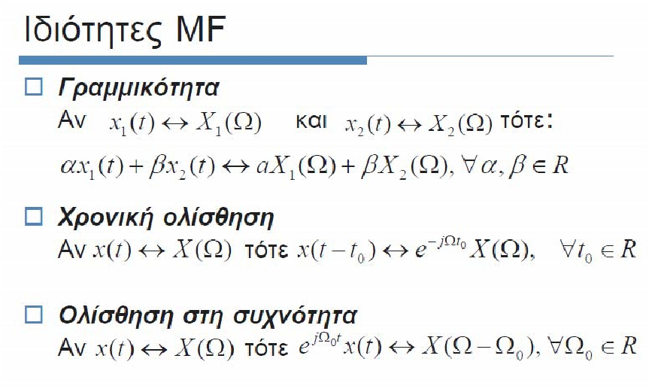
Μετασχηματισμός Fourier- Ιδιότητες

Slide 9
Μετασχηματισμός Fourier- Ιδιότητες

Slide 10
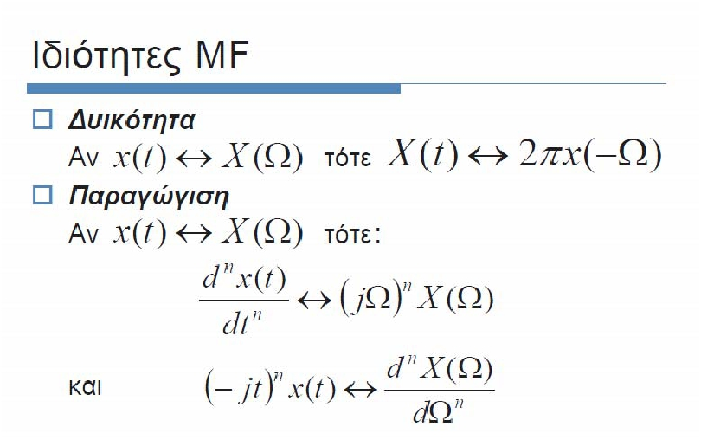
Μετασχηματισμός Fourier- Ιδιότητες

Slide 11
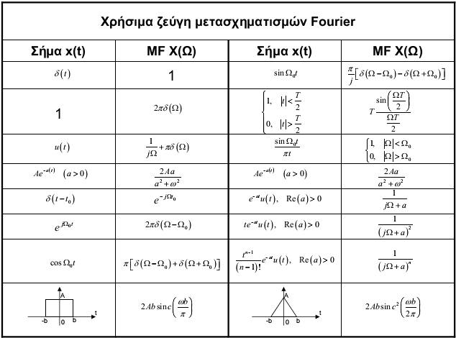
Πίνακας Μετασχηματισμού Fourier

Slide 12
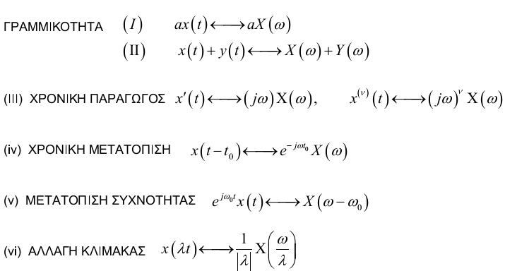
Πίνακας Ιδιοτήτων Μετασχηματισμού Fourier

Slide 13
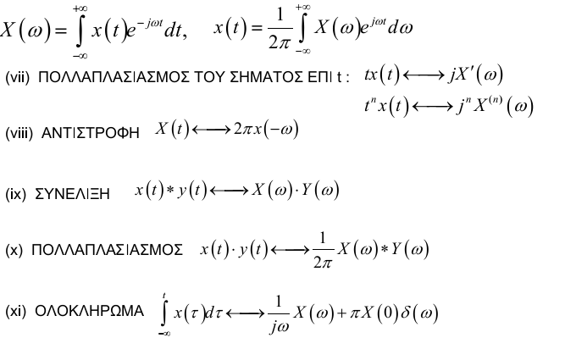
Πίνακας Ιδιοτήτων Μετασχηματισμός Fourier
(συνέχεια)

Slide 14
Μετασχηματισμός Fourier – Παραδείγματα
Παράδειγμα 2: Να υπολογιστεί ο μετασχηματισμός Fourier της
Λύση:
Από τον ορισμό έχουμε:
more1
όπου ↔ δηλώνει ότι οι αντίστοιχες συναρτήσεις αποτελούν ζεύγος Fourier.
Στη συνέχεια, κάνοντας χρήση του αντίστροφου μετασχηματισμού Fourier,
η δ(t) μπορεί ν’ ανακτηθεί από τη X(Ω):
more2

Slide 15
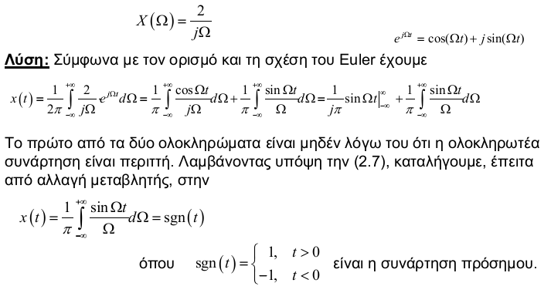
Μετασχηματισμός Fourier – Παραδείγματα
Παράδειγμα 3: Να υπολογιστεί ο αντίστροφος μετασχηματισμός Fourier της

Slide 16
Μετασχηματισμός Fourier και Συνέλιξη
Στο προηγούμενο κεφάλαιο ορίσαμε τη συνέλιξη δύο συναρτήσεων x(t) και h(t)
ως:
Είδαμε ότι, εάν h(t) συμβολίζει την κρουστική απόκριση ενός γραμμικού χρονικά
αμετάβλητου συστήματος και x(t) την είσοδό του, τότε y(t) είναι το σήμα εξόδου
του συστήματος. Εδώ θα μελετήσουμε τη σχέση που συνδέει τους αντίστοιχους
μετασχηματισμούς Fourier. Γνωρίζουμε ότι:

Slide 17
Μετασχηματισμός Fourier και Συνέλιξη
όπου Η(Ω), Χ(Ω) οι μετασχηματισμοί Fourier των h(t) και x(t), αντίστοιχα.
Στην απόδειξη υποθέσαμε ότι οι συναρτήσεις x(t) και h(t) πληρούν τους όρους
εναλλαγής της σειράς ολοκλήρωσης.

Slide 18
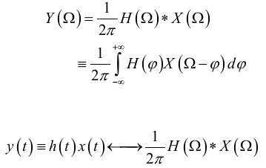
Μετασχηματισμός Fourier Συνέλιξη
Ανάλογη σχέση ισχύει και για τη συνέλιξη των μετασχηματισμών Fourier.
Εάν δηλαδή
τότε
Οι ιδιότητες (2.18) και (2.19) είναι πολύ μεγάλης σημασίας στη μελέτη των
γραμμικών σημάτων, όπως θα διαπιστώσουμε σε λίγο. Μια υπολογιστικά
σύνθετη πράξη, όπως αυτή της συνέλιξης, μετασχηματιζόμενη κατά Fourier
καταλήγει σ’ ένα απλό γινόμενο συναρτήσεων.

Slide 19
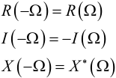
Φυσική Σημασία του Μετασχηματισμού
Fourier
Ο μετασχηματισμός Fourier X(Ω) ενός σήματος x(t) είναι μια μιγαδική
συνάρτηση και μπορεί ν’ αναπαρασταθεί ως
όπου R(Ω) το πραγματικό και I(Ω) το φανταστικό μέρος της συνάρτησης.
Θ’ αποδείξουμε ότι, εάν η x(t) είναι πραγματική συνάρτηση, τότε
: δηλαδή άρτια συνάρτηση
: δηλαδή περιττή συνάρτηση
όπου * συμβολίζει τη συζυγή συνάρτηση

Slide 20
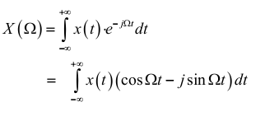
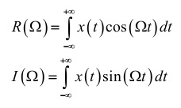
Φυσική Σημασία του Μετασχηματισμού
Fourier
Γνωρίζουμε ότι
Εφόσον η x(t) είναι πραγματική συνάρτηση, έπεται ότι
Απ’ όπου γίνονται προφανείς οι (2.25). Μπορεί εύκολα ν’ αποδειχθεί ότι οι
(2.25) συνιστούν και αναγκαίες συνθήκες για να είναι το σήμα x(t) πραγματικό.

Slide 21
Φυσική Σημασία του Μετασχηματισμού
Fourier
Στη συνέχεια θα χρησιμοποιήσουμε τις R(Ω) και Ι(Ω) για ν’ ανακτήσουμε το σήμα x(t).
Έχουμε ότι:
0
Εφόσον η x(t) είναι πραγματική συνάρτηση, το δεύτερο ολοκλήρωμα μηδενίζεται. Αυτό
επιβεβαιώνεται με τη βοήθεια των (2.25). Στη συνέχεια υποθέτουμε ότι οι R(Ω) και Ι(Ω)
δεν περιλαμβάνουν γενικευμένες συναρτήσεις στο Ω = 0. Από την τριγωνομετρία
γνωρίζουμε ότι:

Slide 22
Φυσική Σημασία του Μετασχηματισμού Fourier

Slide 23
Φυσική Σημασία του Μετασχηματισμού Fourier

Slide 24
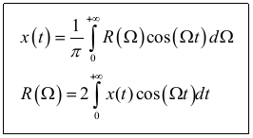
Μετασχηματισμοί Fourier Ημιτόνου και
Συνημιτόνου
Υποθέτουμε ότι το σήμα μας, x(t), είναι πραγματική συνάρτηση. Άρα
Θα εξετάσουμε τρεις ειδικές περιπτώσεις:
Α) x(t) : άρτια
Από τον ορισμό των R(Ω) και Ι(Ω) στο προηγούμενο εδάφιο γίνεται αμέσως φανερό ότι
(2.30)
Με άλλα λόγια ο μετασχηματισμός Fourier μιας πραγματικής άρτιας συνάρτησης
είναι πραγματική και άρτια συνάρτηση. Το αντίστροφο της πρότασης αυτής είναι
επίσης αληθές.

Slide 25
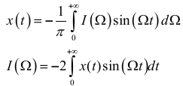
Μετασχηματισμοί Fourier Ημιτόνου και
Συνημιτόνου
Β) x(t) : περιττή
Τότε είναι
Άρα ο μετασχηματισμός Fourier μιας πραγματικής περιττής συνάρτησης είναι
φανταστική συνάρτηση με περιττή συμμετρία. Το αντίστροφο είναι επίσης αληθές.
Γ) x(t) : αιτιατή, δηλαδή x(t) = 0, t < 0.
Από την (2.29) και τις ιδιότητες των R(Ω) και Ι(Ω) [βλ. (2.25)] προκύπτει ότι για
πραγματικές συναρτήσεις ισχύει
(2.32)

Slide 26
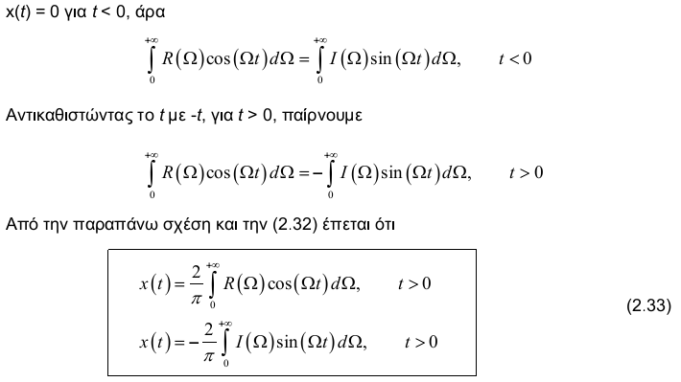
Μετασχηματισμοί Fourier Ημιτόνου και
Συνημιτόνου

Slide 27
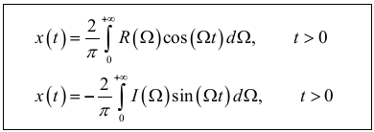
Μετασχηματισμοί Fourier Ημιτόνου και
Συνημιτόνου
(2.33)
Προφανώς η x(0) δεν ορίζεται με τις παραπάνω σχέσεις, αλλά αυτό δεν είναι ιδιαίτερο
πρόβλημα εάν η x(t) δεν περιλαμβάνει γενικευμένες συναρτήσεις στο t=0. Από την
(2.33) είναι εμφανές ότι οι R(Ω) και Ι(Ω) δεν μπορεί να είναι ανεξάρτητες. Πράγματι,
όπως θ’ αποδείξουμε στη συνέχεια, η μία προκύπτει από την άλλη. Από τον ορισμό
του μετασχηματισμού Fourier για αιτιατές συναρτήσεις έχουμε

Slide 28
Μετασχηματισμοί Fourier Ημιτόνου και
Συνημιτόνου
Έχουμε υποθέσει ότι η x(t) δεν περιλαμβάνει γενικευμένες συναρτήσεις στο t=0 και
συνεπώς το κάτω όριο του ολοκληρώματος δεν μας δημιουργεί ανησυχίες. Συνδυασμός
των (2.33) και (2.34) μας δίνει
(2.35)
Με τη βοήθεια του τύπου του Euler παίρνουμε τότε:
(2.36)
Με ανάλογο τρόπο αποδεικνύεται ότι:
(2.37)

Slide 29
Μετασχηματισμός Fourier
Παράδειγμα 4: Να βρεθεί ο Μετασχηματισμός Fourier του παρακάτω σήματος
Λύση:
Επειδή x(t)=0 για t<0 (λόγω της u(t)
Άρα ο Μετασχηματισμός Fourier υπάρχει όταν α>0 και ισχύει:

Slide 30
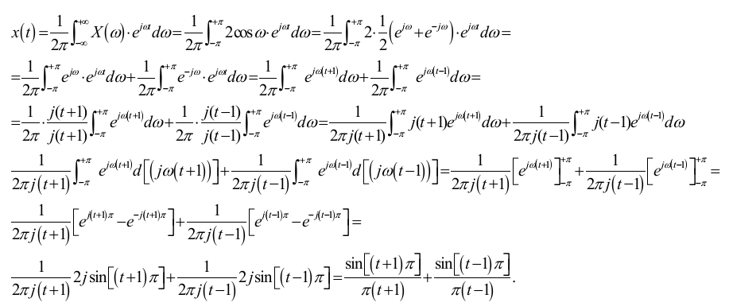
Αντίστροφος Μετασχηματισμός Fourier
Παράδειγμα 5: Να βρεθεί ο αντίστροφος μετασχηματισμός Fourier του εξής σήματος

Slide 31
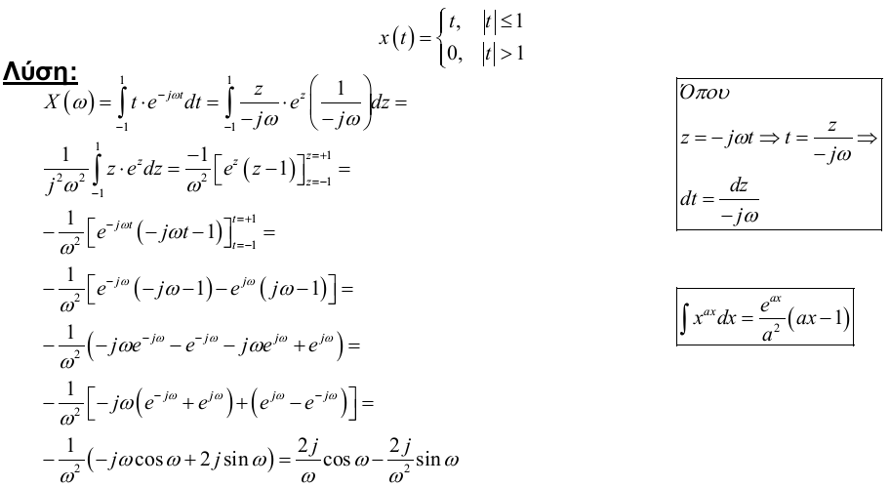
Μετασχηματισμός Fourier
Παράδειγμα 6: Να βρεθεί ο Μετασχηματισμός Fourier του παρακάτω σήματος

Slide 32
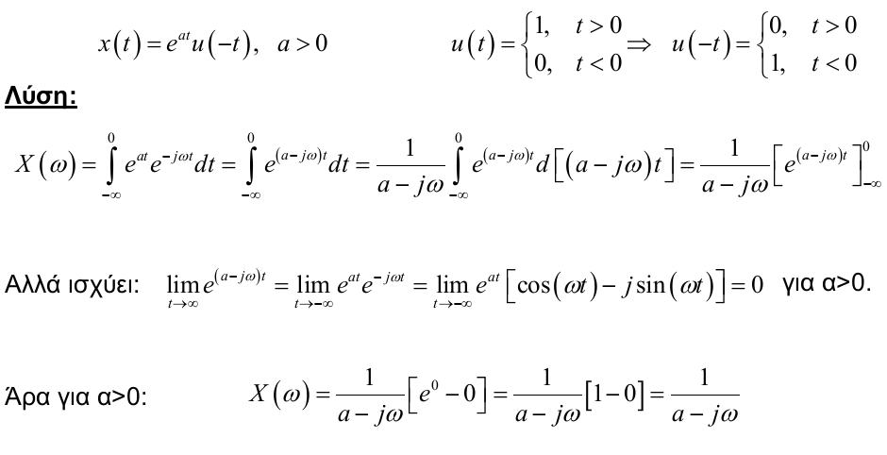
Μετασχηματισμός Fourier
Παράδειγμα 7: Να βρεθεί ο Μετασχηματισμός Fourier του παρακάτω σήματος

Slide 33
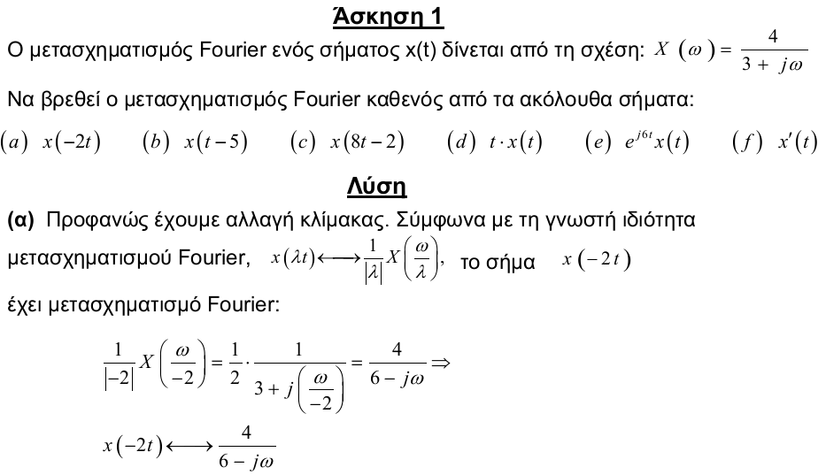
Μετασχηματισμός Fourier

Slide 34
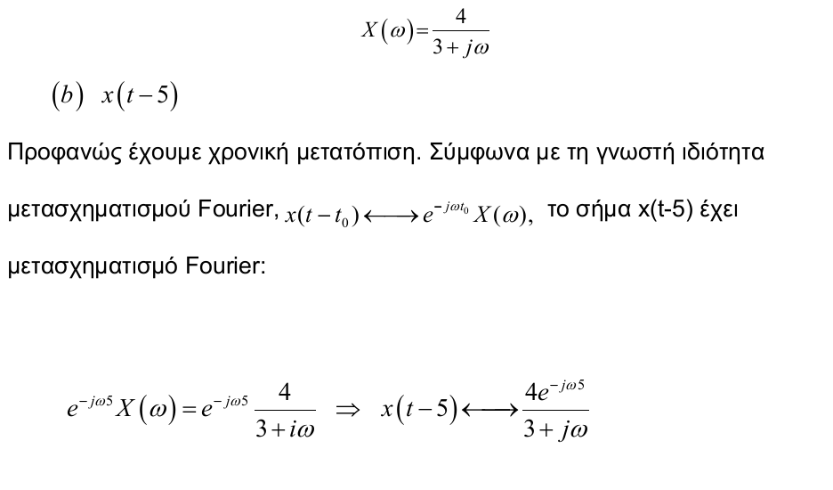
Μετασχηματισμός Fourier

Slide 35
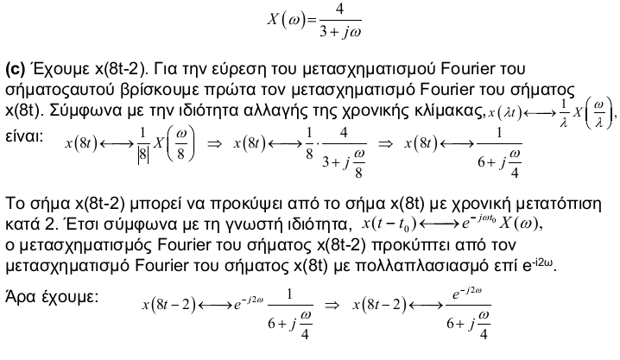
Μετασχηματισμός Fourier

Slide 36
Μετασχηματισμός Fourier

Slide 37
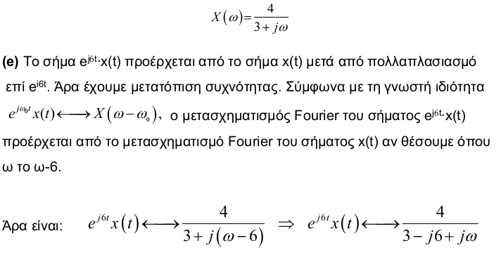
Μετασχηματισμός Fourier

Slide 38
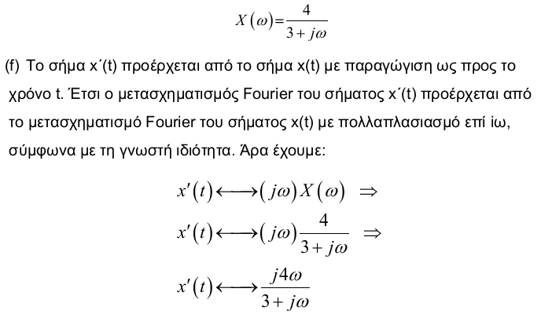
Μετασχηματισμός Fourier

Slide 39
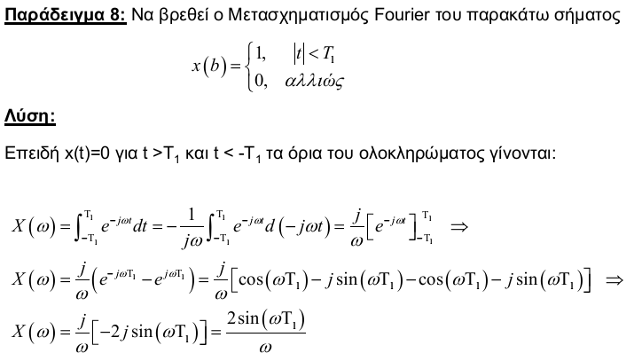
Μετασχηματισμός Fourier

